Slide 1
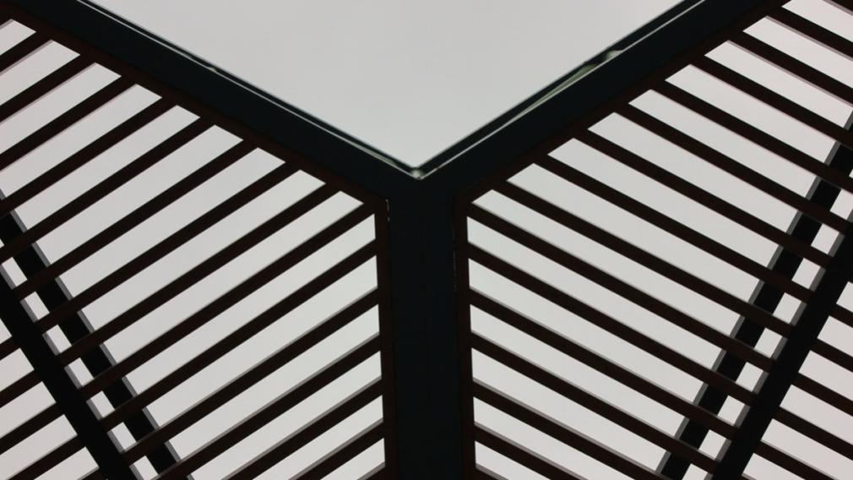
专题7 解析几何
第25练 椭圆问题中最值得关注的基本题型

Slide 2
题型分析·高考展望
椭圆问题在高考中占有比较重要的地位，并且占的分值也较多.分析历年的高考试题，在选择题、填空题、解答题中都涉及到椭圆的题，所以我们对椭圆知识必须系统的掌握.对各种题型，基本的解题方法也要有一定的了解.

Slide 3
常考题型精析
高考题型精练

Slide 4

常考题型精析
题型一 利用椭圆的几何性质解题
题型二 直线与椭圆相交问题
题型三 利用“点差法，设而不求思想”解题

Slide 5
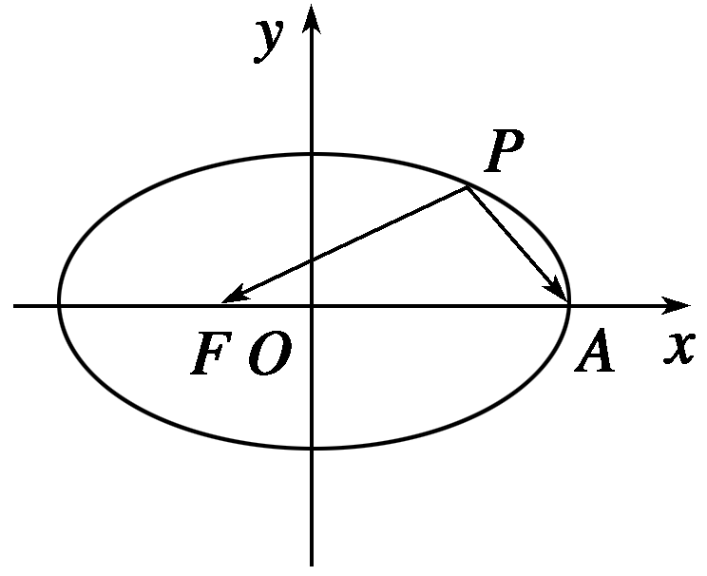
题型一 利用椭圆的几何性质解题
例1 如图，焦点在x轴上的椭圆
的离心率e＝ ，F，A分别是椭圆的一个焦点和顶点，P是椭圆上任意一点，求
的最大值和最小值.
解 设P点坐标为(x₀，y₀).由题意知a＝2，

Slide 7
点评 熟练掌握椭圆的几何性质是解决此类问题的根本，利用离心率和椭圆的范围可以求解范围问题、最值问题，利用a、b、c之间的关系和椭圆的对称性可构造方程.

Slide 8
变式训练1 (2014·课标全国Ⅰ)已知点A(0，－2)，
(1)求E的方程；

Slide 9
(2)设过点A的动直线l与E相交于P，Q两点，当△OPQ的面积最大时，求l的方程.
解 当l⊥x轴时不合题意，
故设l：y＝kx－2，P(x₁，y₁)，Q(x₂，y₂)，
(1＋4k²)x²－16kx＋12＝0.

Slide 12

且满足Δ>0，

Slide 13
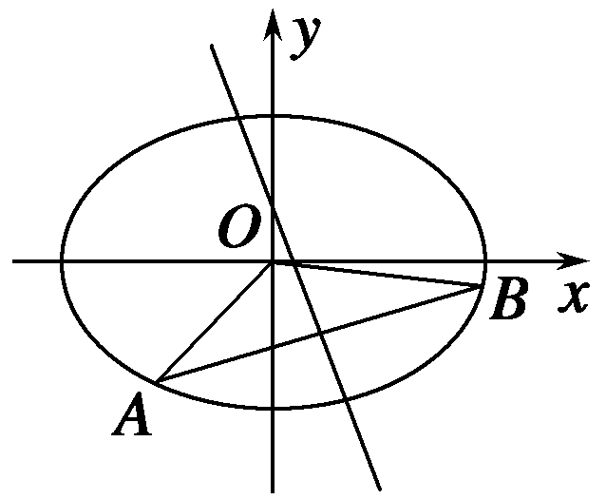
题型二 直线与椭圆相交问题
例2 (2015·浙江)已知椭圆 ＋y²＝1上两个不同的点A，B关于直线y＝mx＋ 对称.
(1)求实数m的取值范围；
解 由题意知m≠0，可设直线AB的方程为

Slide 15
(2)求△AOB面积的最大值(O为坐标原点).

Slide 16
设△AOB的面积为S(t)，

Slide 17
点评 解决直线与椭圆相交问题的一般思路：将直线方程与椭圆方程联立，转化为一元二次方程，由判别式范围或根与系数的关系解决.求范围或最值问题，也可考虑求“交点”，由“交点”在椭圆内(外)，得出不等式，解不等式.

Slide 18
变式训练2 (2014·四川)已知椭圆C： ＝1(a>b>0)的焦距为4，其短轴的两个端点与长轴的一个端点构成正三角形.
(1)求椭圆C的标准方程；
解得a²＝6，b²＝2，

Slide 19
(2)设F为椭圆C的左焦点，T为直线x＝－3上任意一点，过F作TF的垂线交椭圆C于点P，Q.
①证明OT平分线段PQ(其中O为坐标原点)；
证明 由(1)可得F的坐标是(－2,0)，
设T点的坐标为(－3，m)，

Slide 20
直线PQ的方程是x＝my－2.
当m＝0时，直线PQ的方程是x＝－2，也符合x＝my－2的形式.
消去x，得(m²＋3)y²－4my－2＝0，

Slide 21
其判别式Δ＝16m²＋8(m²＋3)>0，

Slide 22
所以点M在直线OT上，因此OT平分线段PQ.

Slide 26
题型三 利用“点差法，设而不求思想”解题
例3 已知椭圆 ＋y²＝1，求斜率为2的平行弦的中点轨迹方程.
解 设弦的两端点分别为M(x₁，y₁)，N(x₂，y₂)，
MN的中点为R(x，y)，

Slide 27
两式相减并整理可得，

Slide 28
点评 当涉及平行弦的中点轨迹，过定点的弦的中点轨迹，过定点且被定点平分的弦所在直线方程时，用“点差法”来求解.

Slide 29
变式训练3 已知椭圆 ＝1(a>b>0)的一个顶点为B(0,4)，离心率e＝ ，直线l交椭圆于M，N两点.
(1)若直线l的方程为y＝x－4，求弦|MN|的长.

Slide 30
则4x²＋5y²＝80与y＝x－4联立，
消去y得9x²－40x＝0，

Slide 31
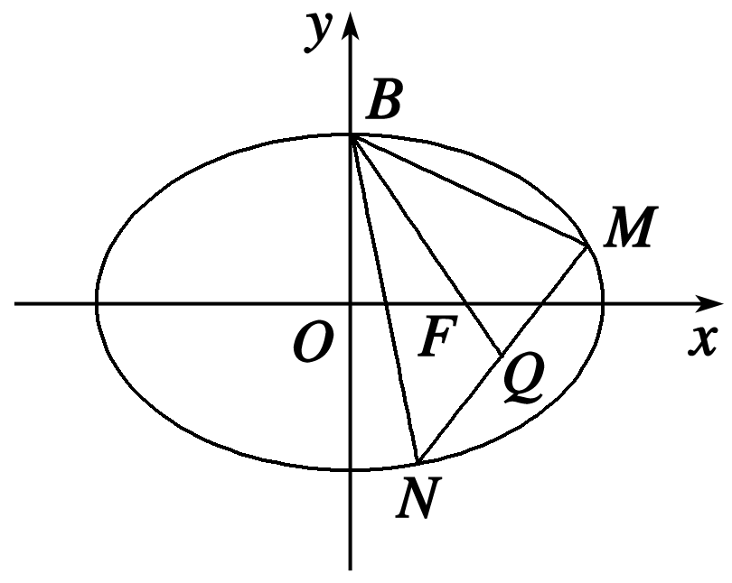
(2)如果△BMN的重心恰好为椭圆的右焦点F，求直线l方程的一般式.
解 如图，椭圆右焦点F的坐标为(2,0)，
设线段MN的中点为Q(x₀，y₀)，
又B(0,4)，
∴(2，－4)＝2(x₀－2，y₀)，

Slide 32
故得x₀＝3，y₀＝－2，
即得Q的坐标为(3，－2).
设M(x₁，y₁)，N(x₂，y₂)，
则x₁＋x₂＝6，y₁＋y₂＝－4，

Slide 33
即6x－5y－28＝0.

Slide 34
高考题型精练
1
2
3
4
5
6
7
8
9
10
11
12
1.(2015·课标全国Ⅰ)已知椭圆E的中心在坐标原点，离心率为 ，E的右焦点与抛物线C：y²＝8x的焦点重合，A，B是C的准线与E的两个交点，则|AB|等于( )
A.3 B.6 C.9 D.12
B
所以c＝2，a＝4，
解得y＝±3，所以|AB|＝6.

Slide 35
高考题型精练
1
2
3
4
5
6
7
8
9
10
11
12

Slide 36
高考题型精练
1
2
3
4
5
6
7
8
9
10
11
12
代入①得c＝1，∴b²＝a²－c²＝2，
答案 A

Slide 37
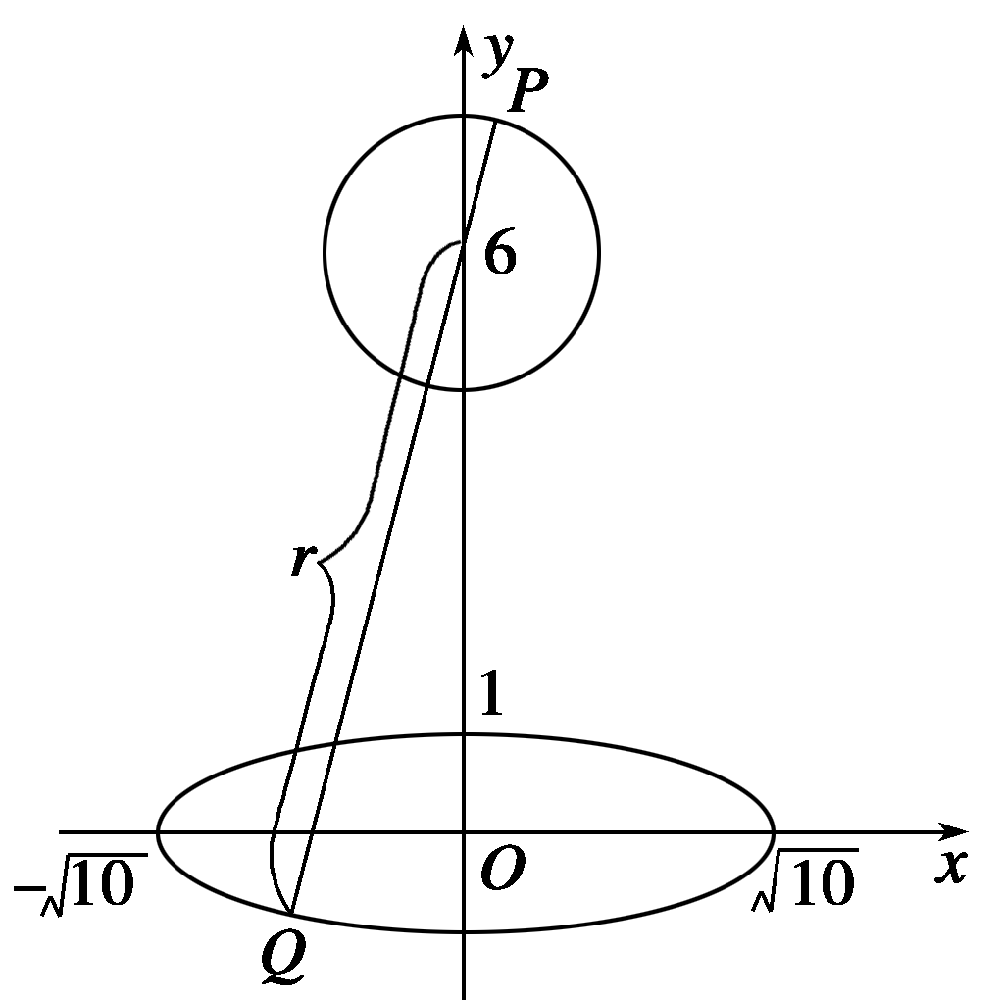
高考题型精练
1
2
3
4
5
6
7
8
9
10
11
12
3.(2014·福建)设P，Q分别为圆x²＋(y－6)²＝2和椭圆 ＋y²＝1上的点，则P，Q两点间的最大距离是( )
解析 如图所示，设以(0,6)为圆心，以r为半径的圆的方程为x²＋(y－6)²＝r²(r>0)，与椭圆方程 ＋y²＝1联立得方程组，消掉x²得9y²＋12y＋r²－46＝0.

Slide 38
高考题型精练
1
2
3
4
5
6
7
8
9
10
11
12
令Δ＝12²－4×9(r²－46)＝0，
故选D.
答案 D

Slide 39
高考题型精练
1
2
3
4
5
6
7
8
9
10
11
12
4.若椭圆和双曲线具有相同的焦点F₁，F₂，离心率分别为e₁，e₂，P是两曲线的一个公共点，且满足PF₁⊥PF₂，
解析 由题意设焦距为2c，椭圆的长轴长为2a，双曲线的实轴长为2m，不妨令P在双曲线的右支上.
由双曲线的定义知|PF₁|－|PF₂|＝2m， ①

Slide 40
高考题型精练
1
2
3
4
5
6
7
8
9
10
11
12
由椭圆的定义知|PF₁|＋|PF₂|＝2a， ②
又PF₁⊥PF₂，
∴∠F₁PF₂＝90°，|PF₁|²＋|PF₂|²＝4c²， ③
①式的平方加上②式的平方得
|PF₁|²＋|PF₂|²＝2a²＋2m²， ④
答案 B

Slide 41
高考题型精练
1
2
3
4
5
6
7
8
9
10
11
12

Slide 42
高考题型精练
1
2
3
4
5
6
7
8
9
10
11
12
解析 设M(x₀，y₀)，

Slide 43
高考题型精练
1
2
3
4
5
6
7
8
9
10
11
12
∴c²≤b²≤2c²，
∴c²≤a²－c²≤2c²，
∴2c²≤a²≤3c²，
答案 A

Slide 44
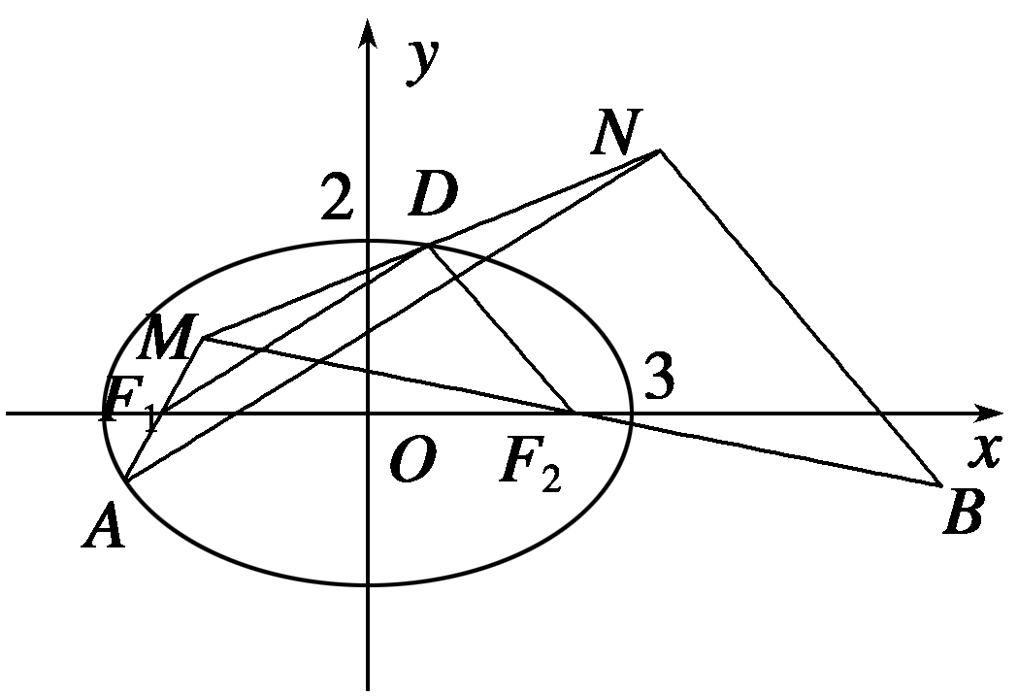
高考题型精练
1
2
3
4
5
6
7
8
9
10
11
12
6.(2014·辽宁)已知椭圆C： 点M与C的焦点不重合.若M关于C的焦点的对称点分别为A，B，线段MN的中点在C上，则|AN|＋|BN|＝________.
如图，设MN的中点为D，
则|DF₁|＋|DF₂|＝2a＝6.

Slide 45
高考题型精练
1
2
3
4
5
6
7
8
9
10
11
12
∵D，F₁，F₂分别为MN，AM，BM的中点，
∴|BN|＝2|DF₂|，
|AN|＝2|DF₁|，
∴|AN|＋|BN|＝2(|DF₁|＋|DF₂|)＝12.
答案 12

Slide 46
高考题型精练
1
2
3
4
5
6
7
8
9
10
11
12
7.(2014·江西)过点M(1,1)作斜率为－ 的直线与椭圆C：
(a>b>0)相交于A，B两点，若M是线段AB的中点，则椭圆C的离心率等于________.

Slide 47
高考题型精练
1
2
3
4
5
6
7
8
9
10
11
12
x₁＋x₂＝2，y₁＋y₂＝2，

Slide 48
高考题型精练
1
2
3
4
5
6
7
8
9
10
11
12
∴a²＝2b².
又∵b²＝a²－c²，
∴a²＝2(a²－c²)，
∴a²＝2c²，

Slide 49
高考题型精练
1
2
3
4
5
6
7
8
9
10
11
12
8.(2014·安徽)设F₁，F₂分别是椭圆E：x²＋ ＝1(0<b<1)的左，右焦点，过点F₁的直线交椭圆E于A，B两点.若|AF₁|＝3|F₁B|，AF₂⊥x轴，则椭圆E的方程为________.
解析 设点B的坐标为(x₀，y₀).

Slide 50
高考题型精练
1
2
3
4
5
6
7
8
9
10
11
12

Slide 51
高考题型精练
1
2
3
4
5
6
7
8
9
10
11
12

Slide 52
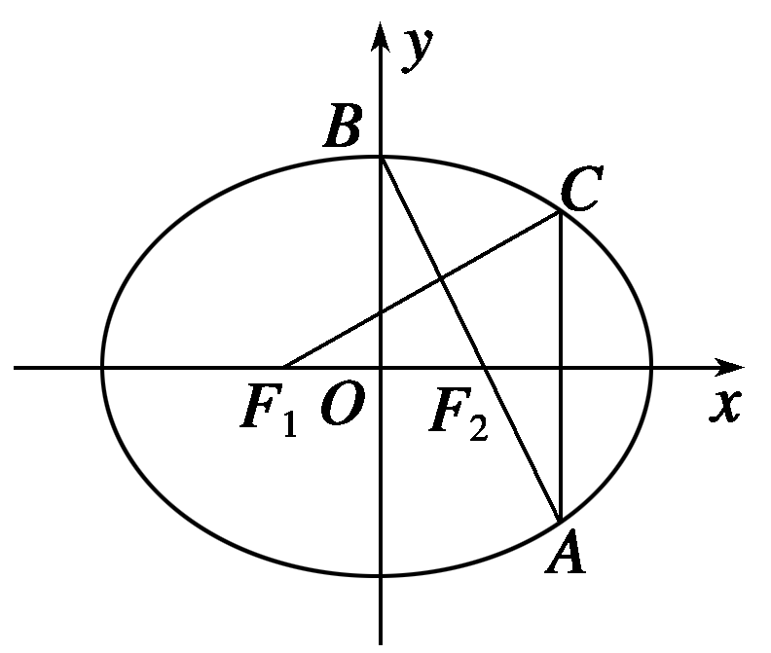
高考题型精练
1
2
3
4
5
6
7
8
9
10
11
12
9.(2014·江苏)如图，在平面直角坐标系xOy中，F₁，F₂分别是椭圆 ＝1(a>b>0)的左，右焦点，顶点B的坐标为(0，b)，连接BF₂并延长交椭圆于点A，过点A作x轴的垂线交椭圆于另一点C，连接F₁C.

Slide 53
高考题型精练
1
2
3
4
5
6
7
8
9
10
11
12
解 设椭圆的焦距为2c，则F₁(－c,0)，F₂(c,0).

Slide 54
高考题型精练
1
2
3
4
5
6
7
8
9
10
11
12

Slide 55
高考题型精练
1
2
3
4
5
6
7
8
9
10
11
12
(2)若F₁C⊥AB，求椭圆离心率e的值.
解 因为B(0，b)，F₂(c,0)在直线AB上，

Slide 56
高考题型精练
1
2
3
4
5
6
7
8
9
10
11
12
又AC垂直于x轴，由椭圆的对称性，

Slide 57
高考题型精练
1
2
3
4
5
6
7
8
9
10
11
12
又b²＝a²－c²，整理得a²＝5c².

Slide 58
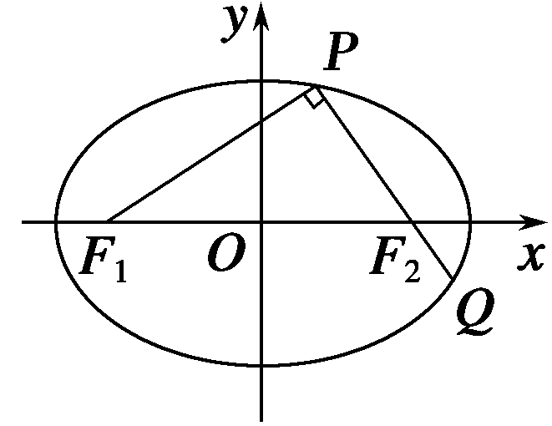
高考题型精练
1
2
3
4
5
6
7
8
9
10
11
12
10.(2015·重庆)如图，椭圆 ＝1(a＞b＞0)的左，右焦点分别为F₁，F₂，过F₂的直线交椭圆于P、Q两点，且PQ⊥PF₁.
解 由椭圆的定义，得

Slide 59
高考题型精练
1
2
3
4
5
6
7
8
9
10
11
12
设椭圆的半焦距为c，由已知PF₁⊥PF₂，

Slide 60
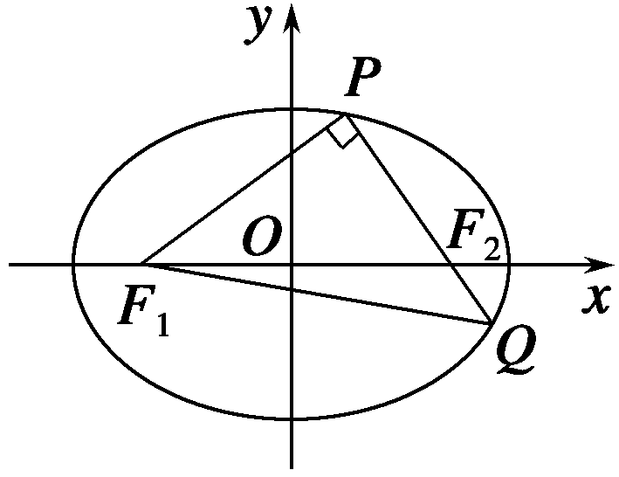
高考题型精练
1
2
3
4
5
6
7
8
9
10
11
12
(2)若|PF₁|＝|PQ|，求椭圆的离心率e.
解 方法一 如图，设点P(x₀，y₀)在椭圆上，
且PF₁⊥PF₂，则

Slide 61
高考题型精练
1
2
3
4
5
6
7
8
9
10
11
12
由|PF₁|＝|PQ|＞|PF₂|得x₀＞0，从而
由椭圆的定义，|PF₁|＋|PF₂|＝2a，|QF₁|＋|QF₂|＝2a，
从而由|PF₁|＝|PQ|＝|PF₂|＋|QF₂|，
有|QF₁|＝4a－2|PF₁|.

Slide 62
高考题型精练
1
2
3
4
5
6
7
8
9
10
11
12

Slide 63
高考题型精练
1
2
3
4
5
6
7
8
9
10
11
12
方法二 如图，由椭圆的定义，得|PF₁|＋|PF₂|＝2a，
|QF₁|＋|QF₂|＝2a.
从而由|PF₁|＝|PQ|＝|PF₂|＋|QF₂|，
有|QF₁|＝4a－2|PF₁|.

Slide 64
高考题型精练
1
2
3
4
5
6
7
8
9
10
11
12
由PF₁⊥PF₂，知|PF₁|²＋|PF₂|²＝|F₁F₂|²＝(2c)²，因此

Slide 65
高考题型精练
1
2
3
4
5
6
7
8
9
10
11
12
11.(2015·陕西)已知椭圆E： ＝1(a＞b＞0)的半焦距为c，原点O到经过两点(c,0)，(0，b)的直线的距离为 c.
(1)求椭圆E的离心率；
解 过点(c,0)，(0，b)的直线方程为bx＋cy－bc＝0，

Slide 66
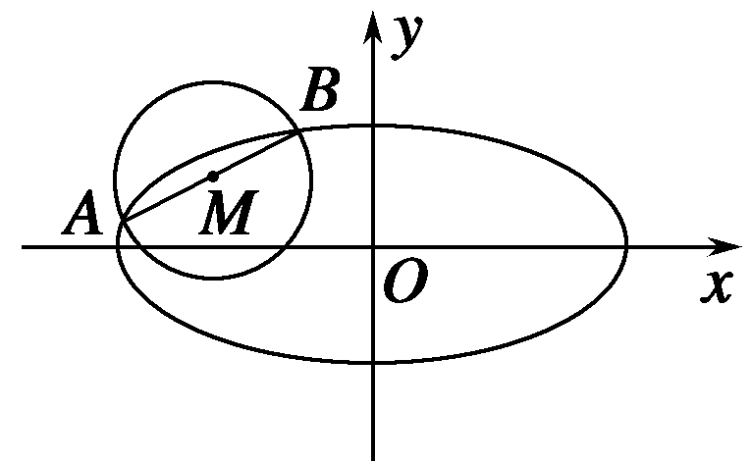
高考题型精练
1
2
3
4
5
6
7
8
9
10
11
12
(2)如图，AB是圆M：(x＋2)²＋(y－1)²＝ 的一条直径，
若椭圆E经过A，B两点，求椭圆E的方程.
解 方法一 由(1)知，
椭圆E的方程为x²＋4y²＝4b². ①
易知，AB与x轴不垂直，设其方程为y＝k(x＋2)＋1，
代入①得(1＋4k²)x²＋8k(2k＋1)x＋4(2k＋1)²－4b²＝0，

Slide 67
高考题型精练
1
2
3
4
5
6
7
8
9
10
11
12
从而x₁x₂＝8－2b².

Slide 68
高考题型精练
1
2
3
4
5
6
7
8
9
10
11
12

Slide 69
高考题型精练
1
2
3
4
5
6
7
8
9
10
11
12
方法二 由(1)知，椭圆E的方程为x²＋4y²＝4b²， ②
两式相减并结合x₁＋x₂＝－4，y₁＋y₂＝2，
得－4(x₁－x₂)＋8(y₁－y₂)＝0，
易知AB与x轴不垂直，则x₁≠x₂，

Slide 70
高考题型精练
1
2
3
4
5
6
7
8
9
10
11
12
代入②得x²＋4x＋8－2b²＝0，
所以x₁＋x₂＝－4，x₁x₂＝8－2b²，

Slide 71
高考题型精练
1
2
3
4
5
6
7
8
9
10
11
12

Slide 72
高考题型精练
1
2
3
4
5
6
7
8
9
10
11
12
点O为坐标原点，点A的坐标为(a,0)，点B的坐标为(0，b)，点M在线段AB上，满足|BM|＝2|MA|，直线OM的斜率为 .
(1)求E的离心率e；

Slide 73
高考题型精练
1
2
3
4
5
6
7
8
9
10
11
12
(2)设点C的坐标为(0，－b)，N为线段AC的中点，
证明：MN⊥AB.

Slide 74
高考题型精练
1
2
3
4
5
6
7
8
9
10
11
12
由(1)的计算结果可知a²＝5b²，

